Slide 1


§4.7 焦耳-汤姆逊效应与制冷机
§4.7.1 制冷循环与制冷系数
(一)制冷循环
前面讨论过 p – V 图上顺时针循环(热机)的热力学过程。现在讨论逆时针循环(致冷机)的热力学过程。如图所示。
系统经过一个循环后，
从较低温热源取走了一部分热量传到较高温热源去。这正是制冷机的原理。

Slide 2
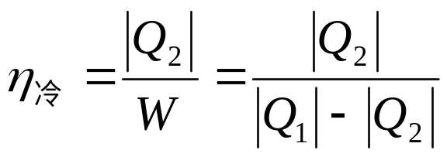
(二)制冷系数
为了能对制冷机的性能作出比较，
需对制冷机效率作出定义:
在制冷机中人们关心的是从低温热源吸走的总热量 ｜Q₂｜，
其代价是外界必须对制冷机作功 W，故定义
制冷系数
为什么 W = ｜Q₁｜-｜Q₂｜?
另外,因为 η_{冷} 的数值可以大于1，故不称为制冷机效率而称为制冷系数。

Slide 3
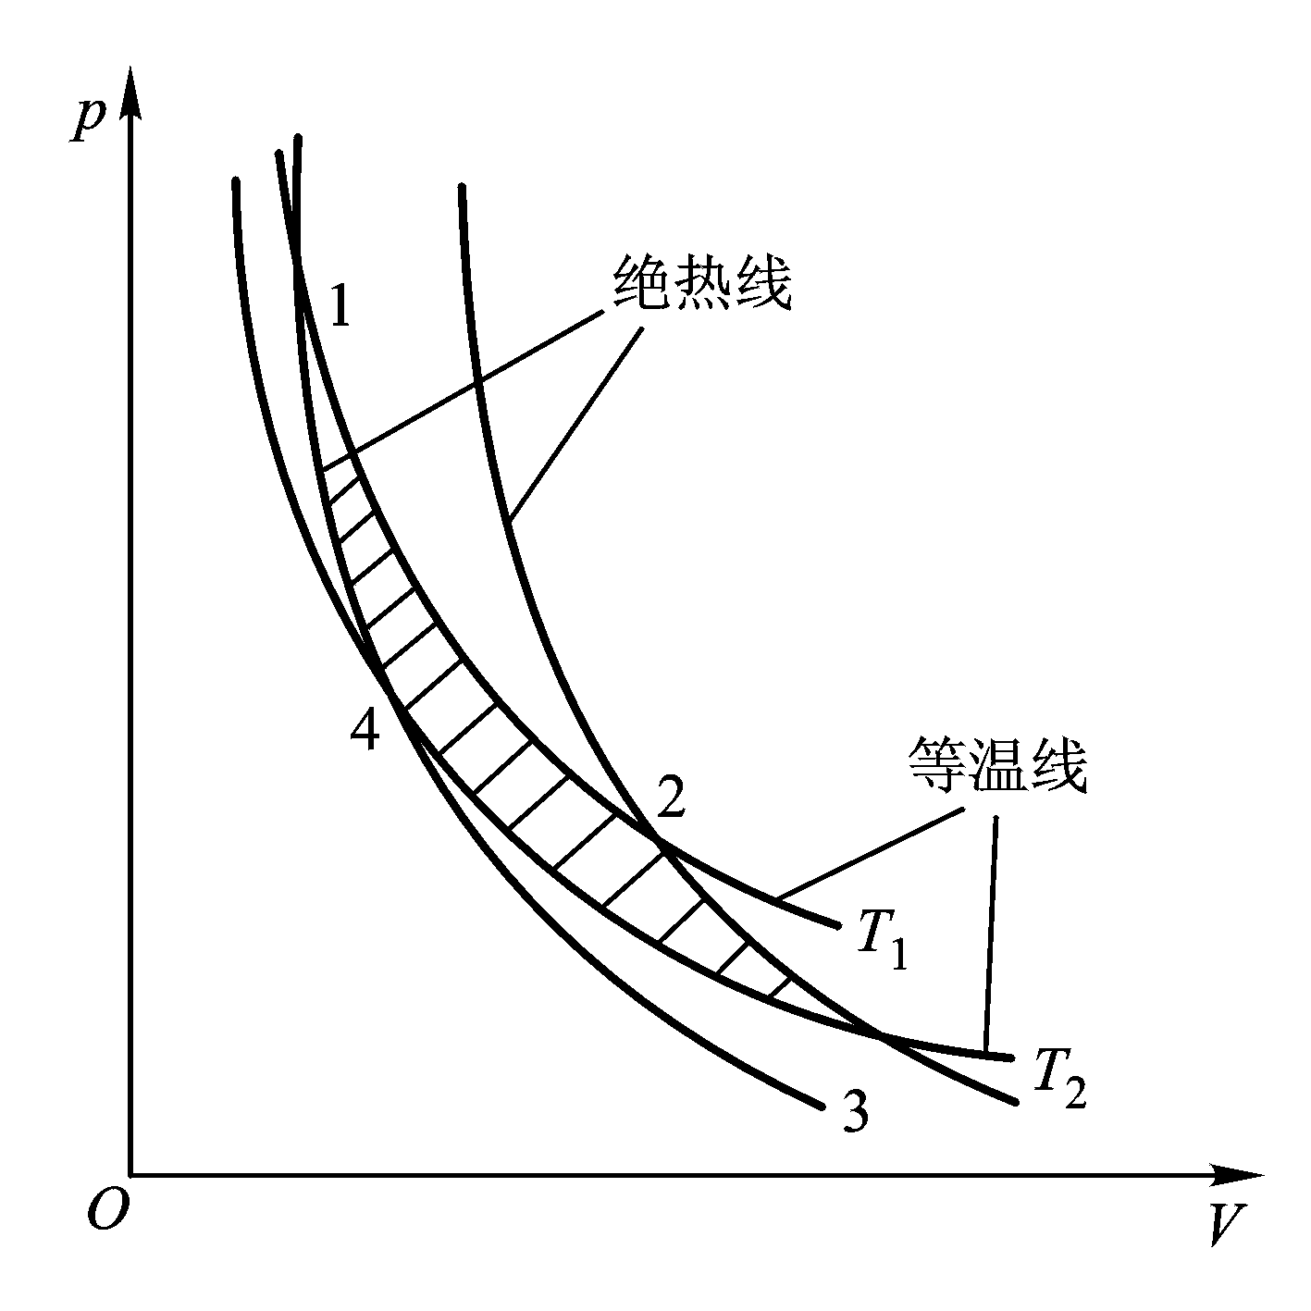




(三)可逆卡诺制冷机的制冷系数
图示2-1-4-3-2 的逆时针循环是可逆卡诺制冷机循环。
它在温度 T₁ 等温压缩放热 Q₁ ,
在温度 T₂ ( T₂ < T₁ ) 等温膨胀吸热 Q_{2,},
还各有一个绝热压缩、绝热膨胀过程。

Slide 4
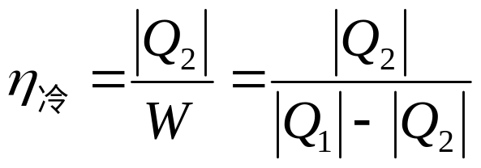
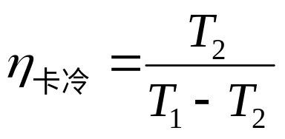
可以看到，制冷温度越低，制冷系数也越小。若为绝对零度，则制冷系数为零。
其制冷系数为
可逆卡诺制冷机的制冷系数

